Slide 1

Badanie wydajności systemów o architekturze SOA
Tomasz Duszka, Jakub Janczak
Praca magisterska
Wydział Elektrotechniki, Automatyki, Informatyki i Elektroniki
Katedra Informatyki
Kraków, 9.07.2008 r.

Slide 2

Agenda
Użyte technologie
Temat pracy
Wymagania stawiane tworzonemu oprogramowaniu
Implementacja oraz rozwiązane problemy
Procedura testowania i prezentacja wyników
Podsumowanie

Slide 3
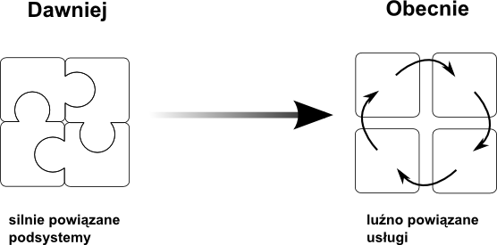
SOA
Service Oriented Architecture
SOA – nowa, zyskująca sobie coraz większe uznanie koncepcja projektowania oprogramowania, promująca luźne powiązanie pomiędzy elementami składowymi systemu
Promuje szereg dobrych praktyk inżynierskich np. przenośność, ponowne użycie oraz ukrycie implementacji

Slide 4
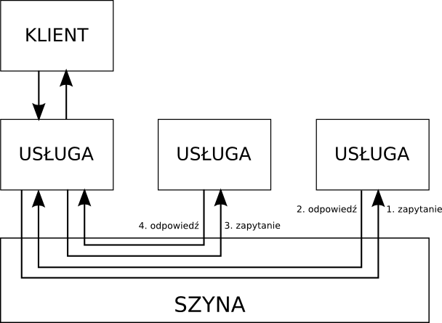
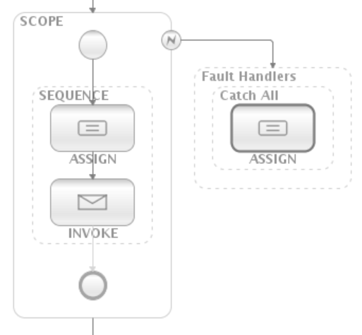
Technologie wspierające tworzenie aplikacji o architekturze SOA
ESB (Enterprise Service Bus) – koncepcja oprogramowania pośredniczącego umożliwającego stworzenie sterowanego zdarze-niami systemu.
JBI (Java Business Inte-gration) – spełniająca założenia ESB, specyfikacja środowiska pozwalającego na tworzenie aplikacji o architekturze SOA.
BPEL (Business Process Execution Language) – język orchiestracji usług w obrębie procesów biznesowych.

Slide 5
Temat pracy
Celem pracy było opracowanie architektury
i implementacja oprogramowania pozwalającego na pomiar wydajności aplikacji o architekturze SOA,
opartych o język BPEL.

Slide 6
System badania wydajności – założenia
Sensor wydajności
  Umieszczony w środowisku wykonawczym, możliwie blisko silnika BPEL
  Minimalny wpływ na środowisko i działanie aplikacji
  Prostota implementacji dla różnych środowisk
Konsola wizualizacyjna
  Obserwacja wyników “w locie”
  Prezentacja wyników w graficznej postaci sekwencji języka BPEL
  Obsługa kilku instancji środowisk wykonawczych jednocześnie
Podsystem MOM

Slide 7
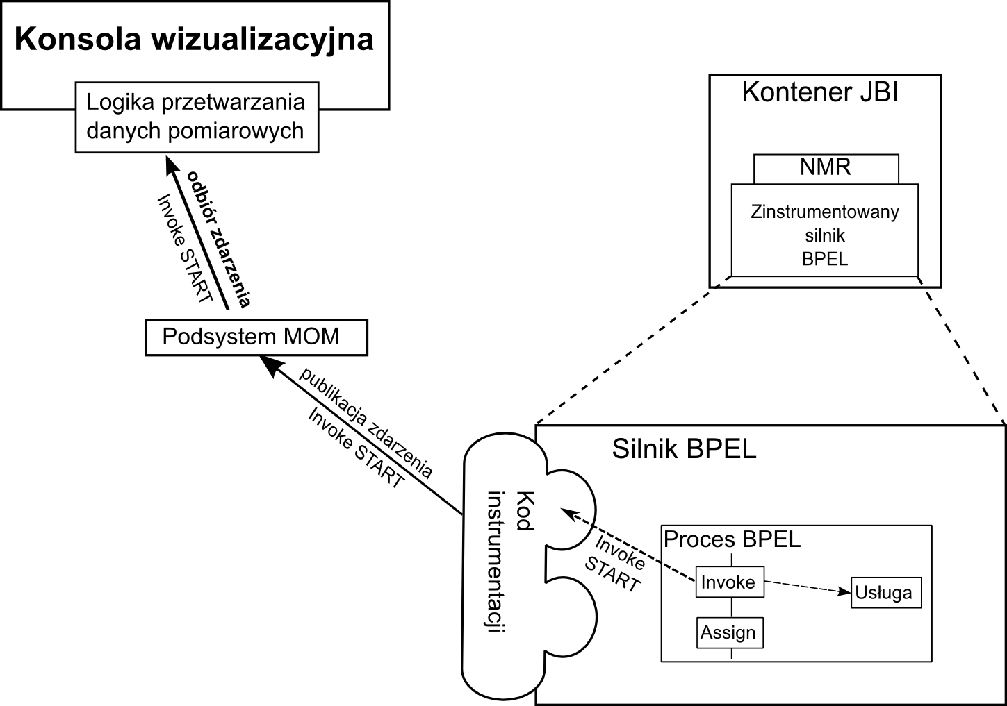
Implementacja schemat działania

Slide 8
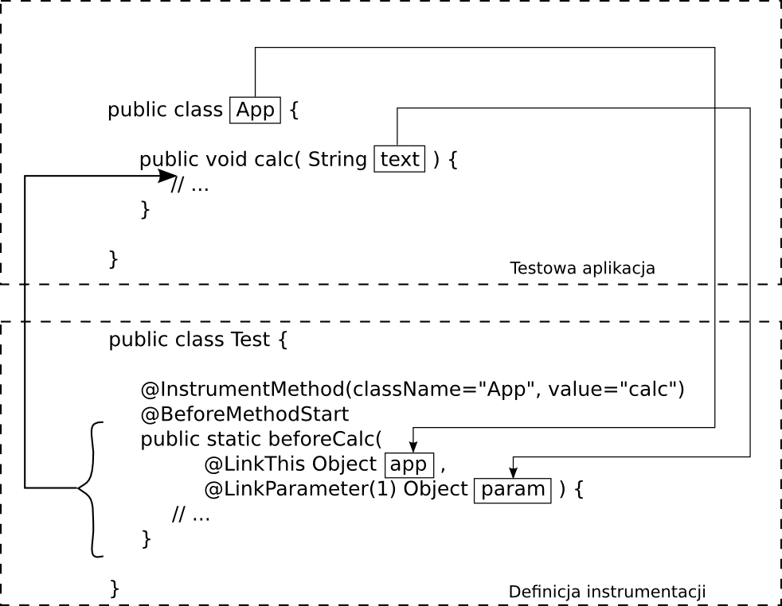
Implementacja wstrzykiwanie sensora wydajności
Umieszczenie sensora wydajności w obrębie
kontenera
Autorska biblioteka instrumentująca kod w trybie offline

Slide 9
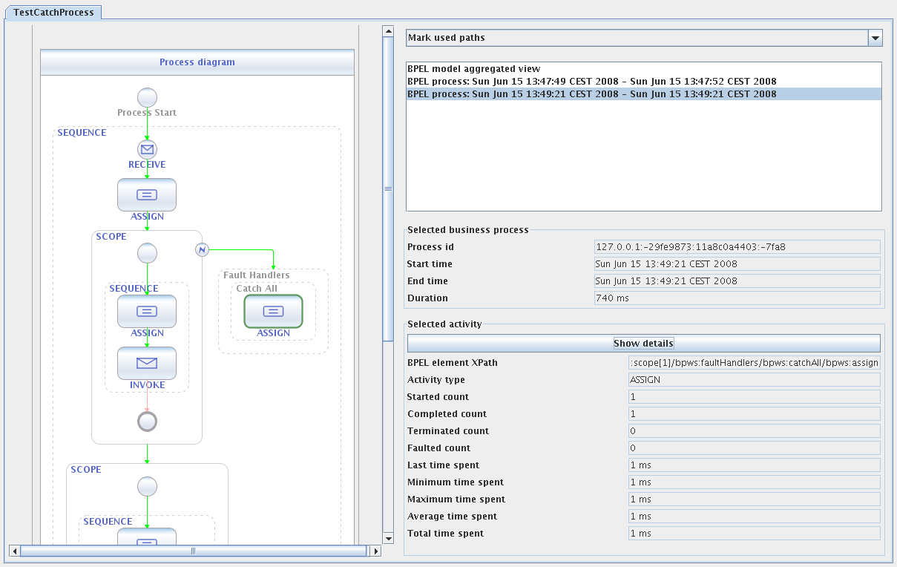
Implementacja sposób prezentacji wyników

Slide 10
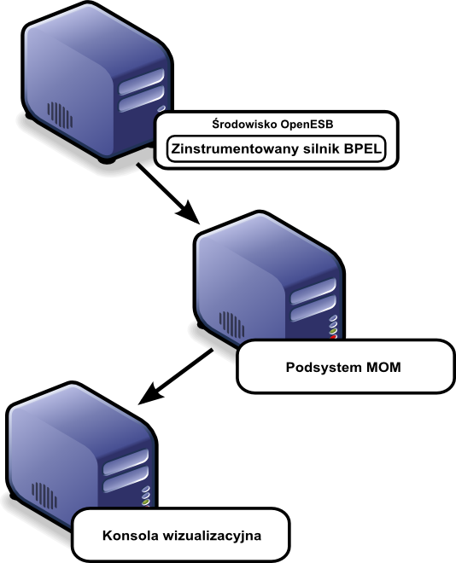
Testowanie omówienie procedury
Testowanie na 5 przykładowych aplikacjach (Sun's Blueprints)‏
  Wywołanie synchroniczne
  Wywołanie asynchroniczne
  Obsługa wyjątków
  Sterowanie zdarzeniami
  Współbieżna asynchroniczność
Procedura testowania
  Umieszczenie testowanej aplikacji w środowisku wykonawczym
  Wyzwolenie testowanego procesu
  Obserwacja wyników ‏

Slide 11
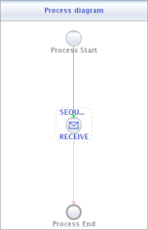
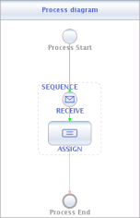
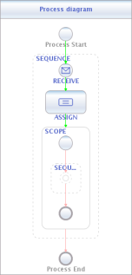
Testowanie prezentacja wyników
1/6
2/6
3/6

Slide 12
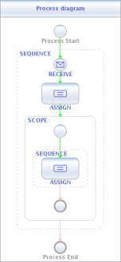
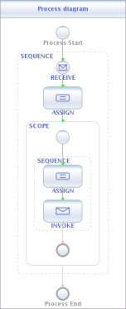
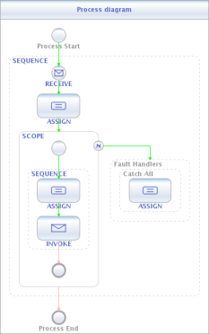
Testowanie prezentacja wyników
4/6
5/6
6/6

Slide 13
Podsumowanie wyników pracy
System badania wydajności aplikacji o architekturze SOA w pełni spełnia postawione wymagania
  Niski stopień intruzywności
  Zgodna z rzeczywistością postać prezentowanych modeli procesów biznesowych
  Poprawne wartości parametrów wydajnościowych
  Obsługa wielu kontenerów jednocześnie
  Prezentacja wyników w formie zrozumiałej dla osób o małej wiedzy technicznej
Możliwości dalszego rozwoju
  Implementacja dla innych silników BPEL
  Rozszerzenie możliwości prezentacyjnych
  Integracja z którymś z wiodących środowisk programistycznych

Slide 14
Dziękujemy za uwagę

